Slide 1
《孙子兵法·6虚实篇》现代解读
军事理论课专题讲解
2025年4月24日

Slide 2
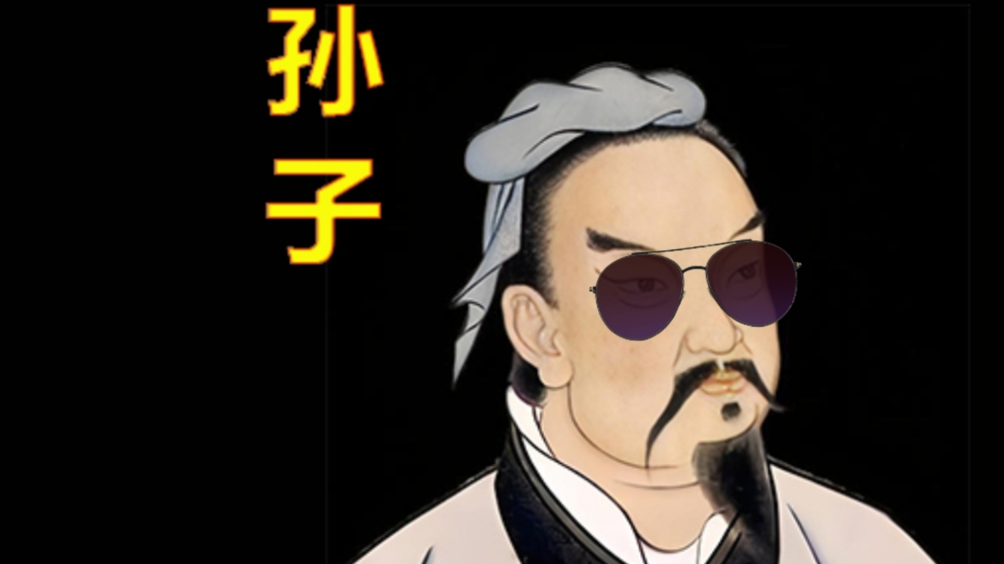
《孙子兵法·虚实篇》是《孙子兵法》中非常重要的一篇，其核心思想是通过灵活运用虚实变化来掌握战争的主动权，从而取得胜利。
虚实篇位于《孙子兵法》第六篇，核心篇章之一
虚实是军事作战的关键策略，贯穿战争始终

Slide 3

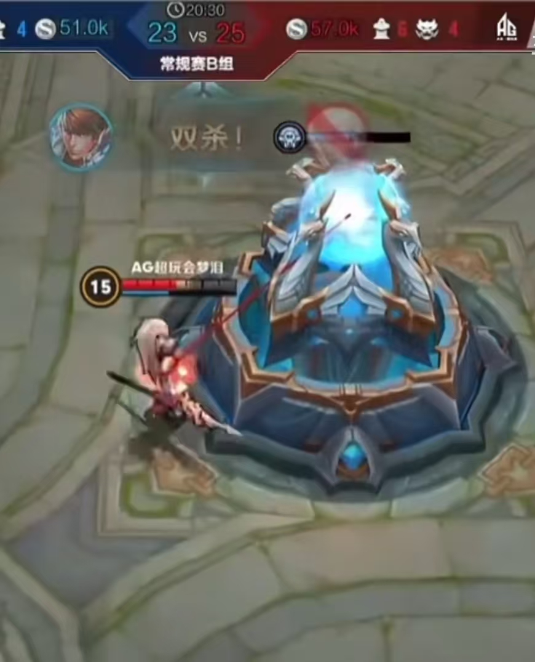
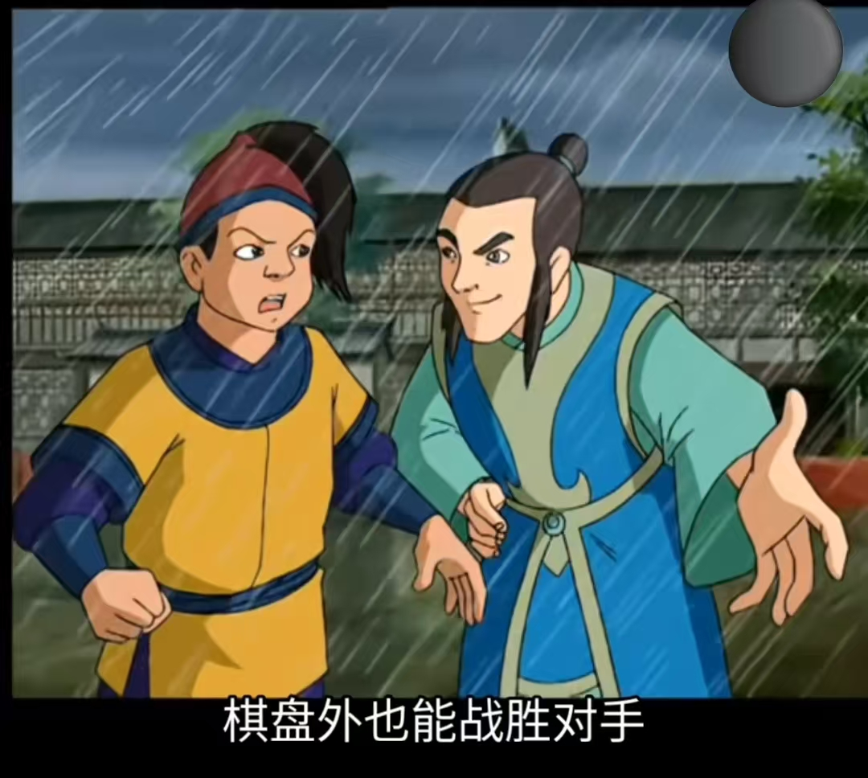
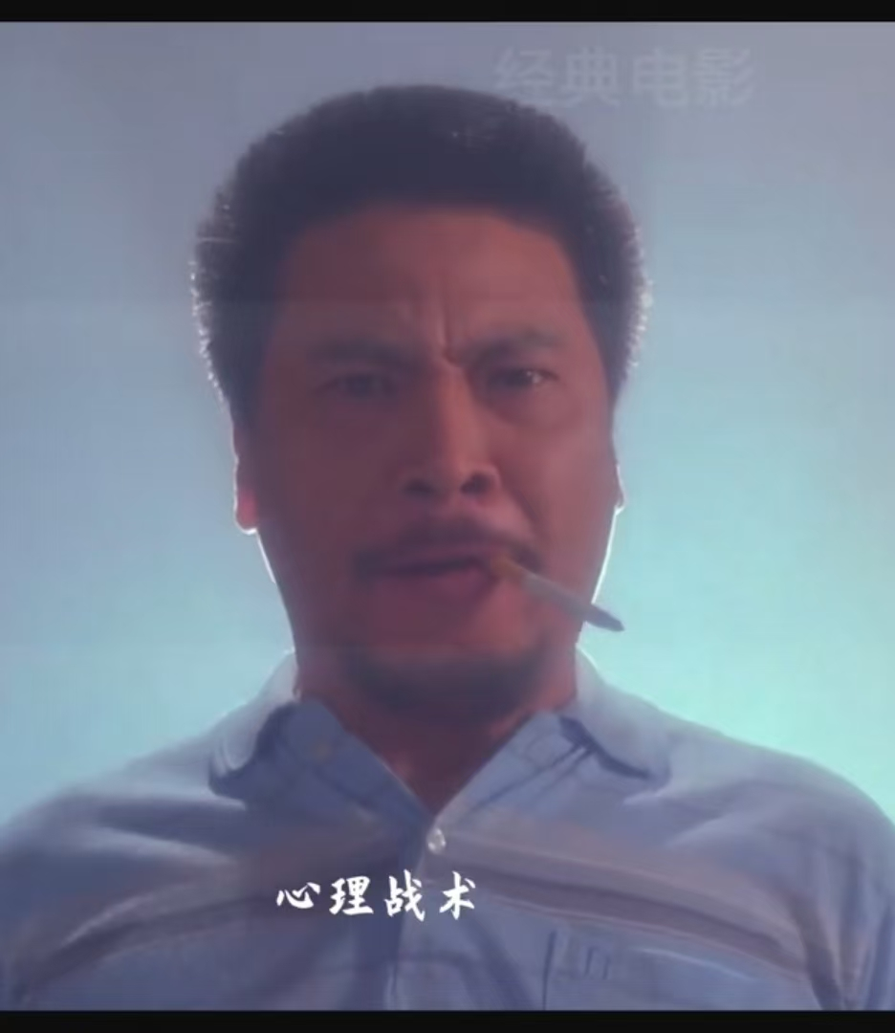
虚实策略不仅适用于军事，还可以应用于商业竞争、体育比赛、个人发展等多个领域。例如，在商业中，避开竞争对手的优势市场，攻击其薄弱环节；在体育比赛中，通过佯攻和突袭，打乱对手的节奏
世界军事史上最早的军事理论著作

Slide 4
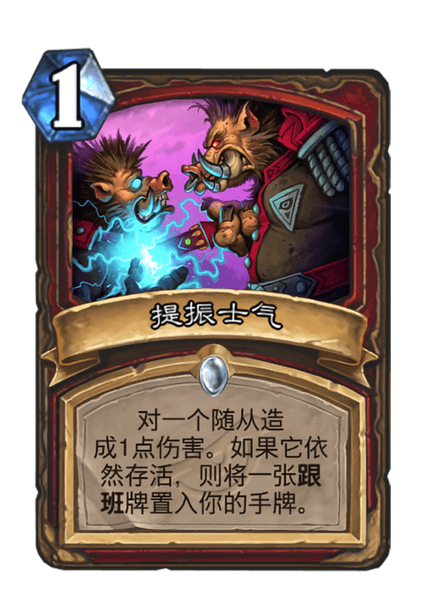
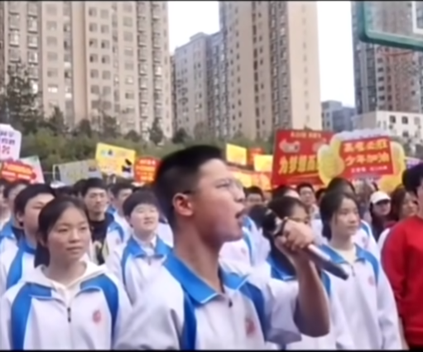
虚实篇的核心思想
虚：指兵力薄弱、士气低落、防御松懈、地形不利等状态。
实：指兵力强大、士气高昂、防御坚固、地形有利等状态。
如何判断虚实
观察敌人的行动、部署、士气等
通过情报收集和分析

Slide 5
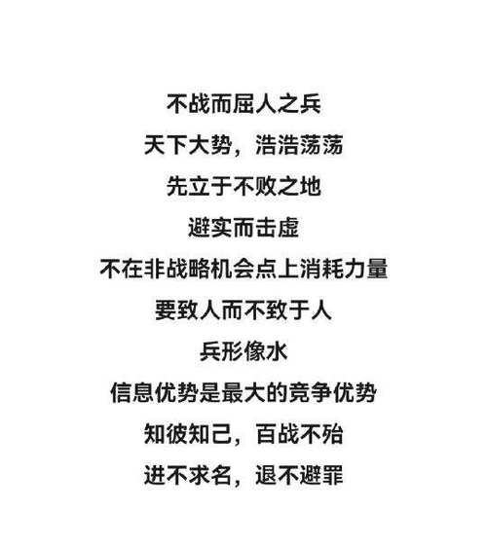
核心思想：
“致人而不致于人”
主动掌握战争的主动权，不被敌人牵着走
“避实击虚”
避开敌人的优势，攻击其弱点
“以正合，以奇胜”
以常规战术与敌人交锋，以奇兵取胜

Slide 6
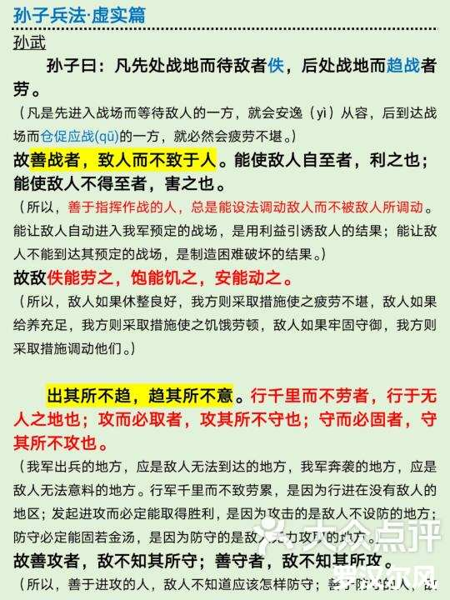
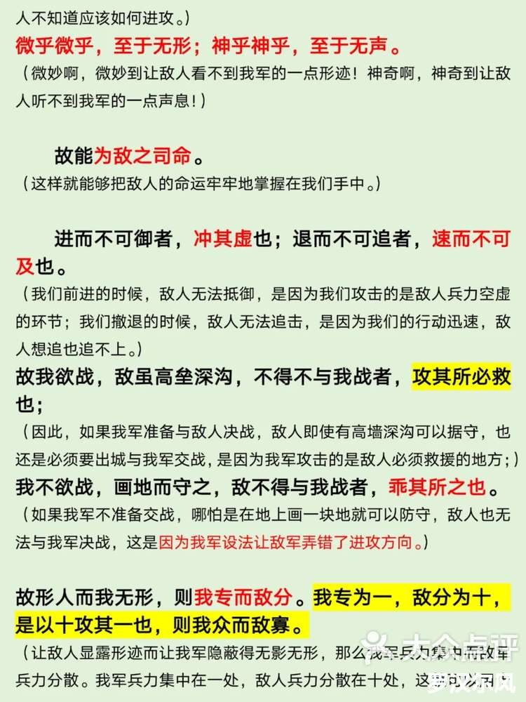

Slide 7


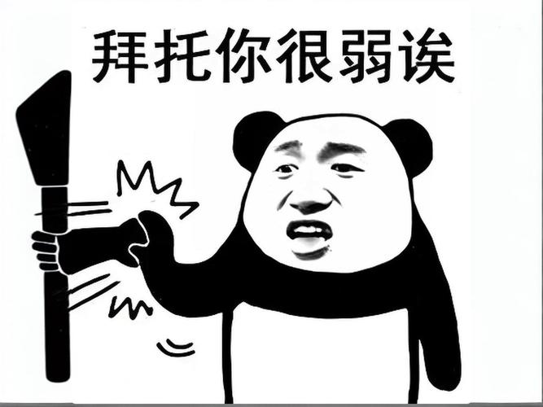

如何造成虚实
分散敌人兵力：通过佯动、示弱等手段，使敌人分散力量
集中自身兵力：将兵力集中于关键点，形成局部优势
示弱示强的策略
示例：诸葛亮空城计（虚中有实）
示例：官渡之战（曹操示弱诱敌）

Slide 8
简单理解虚实篇的核心：
就是要让敌人处于“虚”的状态，而自己处于“实”的状态。
主动权的重要性：战争中要主动掌握主动权，而不是被动应对。
灵活多变：根据战场情况灵活调整战术，不要拘泥于固定模式。

Slide 9
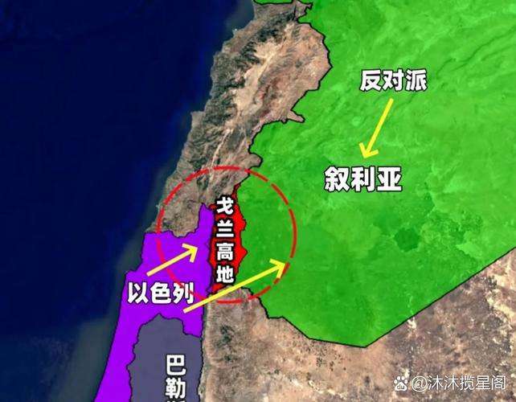
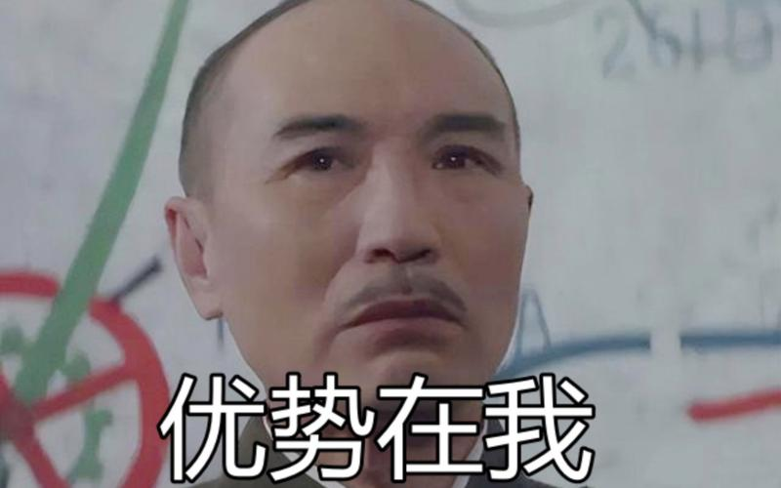
古虚实篇的主要内容
虚实与地形的关系
利用地形优势，如山地、河流等，增强自身实力
选择有利的战场，使敌人处于不利地形
虚实与士气的关系
高昂的士气是“实”，低落的士气是“虚”
通过激励士兵、鼓舞士气，增强战斗力

Slide 10
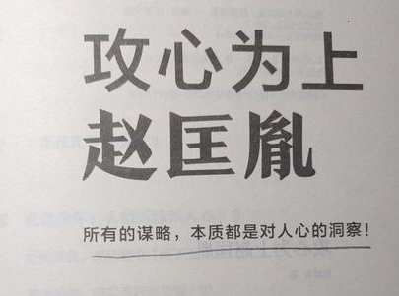
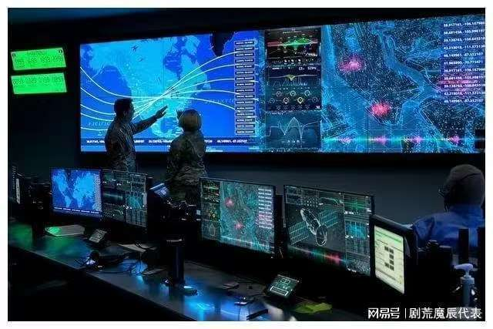
虚实篇的现代应用
信息化战争中，通过电子战、网络战等手段，干扰敌人的指挥系统，造成其“虚”的状态
利用无人机、卫星等侦察手段，精准判断敌人的虚实
现代战争中，虚实策略不仅体现在军事行动上，还体现在信息战和心理战中。通过信息优势和高科技手段，可以更好地实现“避实击虚”。
信息战和心理战是现代战争中虚实策略的重要组成部分。通过传播虚假信息和干扰敌方信息系统，可以有效削弱敌方战斗力

Slide 11

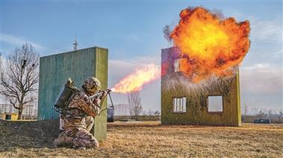
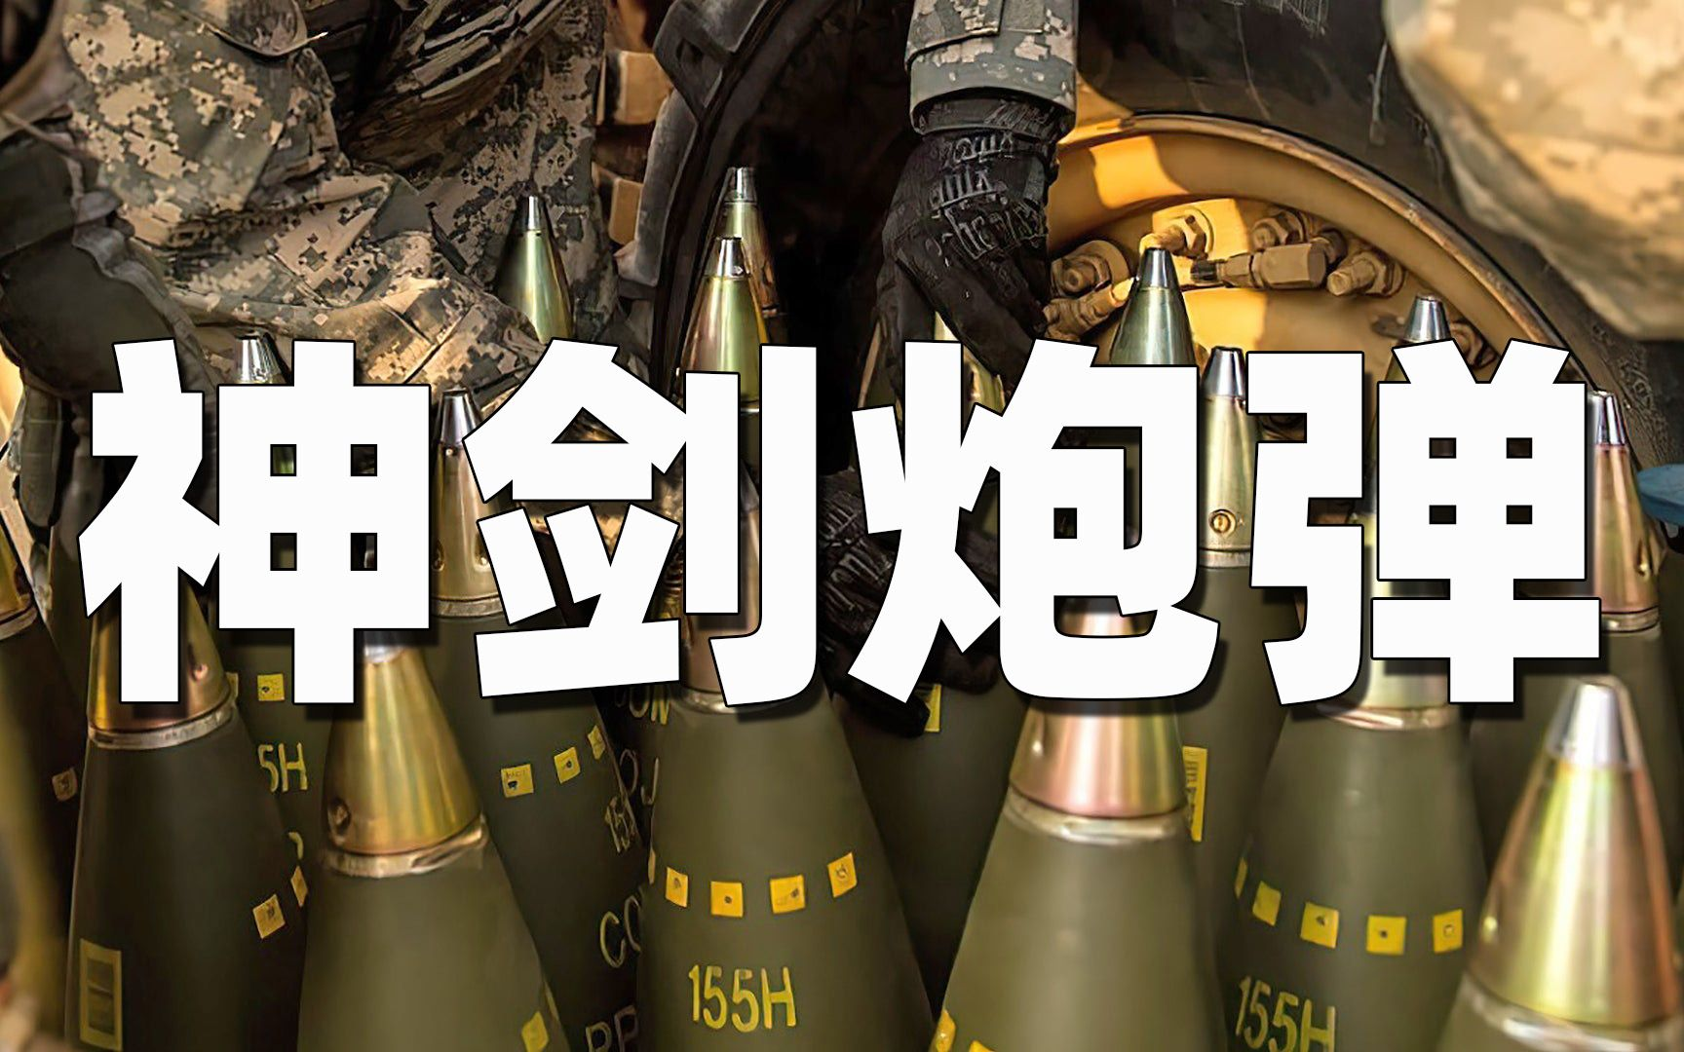
军事战略层面的虚实
• 通过外交手段、经济制裁等，削弱敌人的综合实力
• 集中优势兵力，对敌人的关键目标进行打击
虚实篇的现代军事应用
• 军事战术层面的虚实
• 通过特种作战、小股部队的渗透，扰乱敌人的部署
• 利用导弹、精确制导武器等，对敌人的薄弱环节进行打击
• 军事训练中的虚实
• 模拟敌人的虚实状态，进行针对性训练
• 通过对抗演练，提高部队的虚实判断和应对能力

Slide 12
具体案例分享 现代战争中虚实策略的具体应用

Slide 13
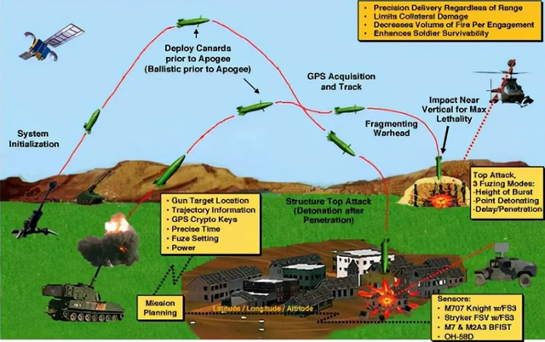
俄乌战争中的虚实运用
1. 实体攻击与信息欺骗
• 在俄乌战争中，双方广泛运用了虚实策略。俄军通过GPS干扰技术，使乌军导弹偏离目标，这是典型的“避实击虚”，通过干扰敌方的信息系统，使其攻击能力下降。
• 乌军则利用星链系统构建虚拟通信网络，迷惑俄军，使其难以判断乌军的真实部署。

Slide 14
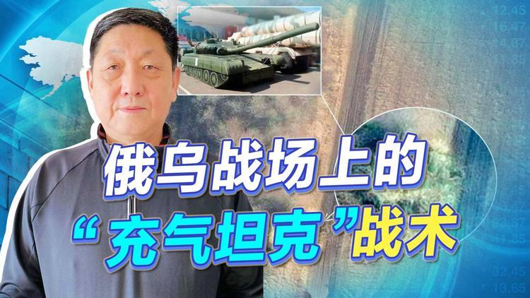
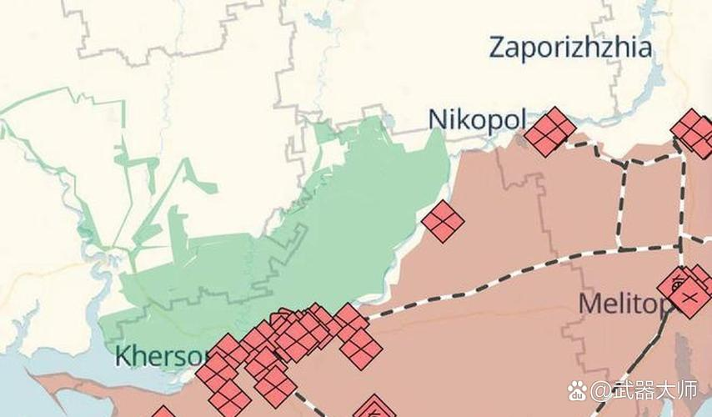
2. 社交媒体与虚假信息传播
乌军通过社交媒体发布虚假信息，如伪造乌总统宣布投降的视频，制造混乱并误导俄军。这种“虚”的手段在信息战中起到了重要作用。
乌军在哈尔科夫战役中，通过在赫尔松地区频繁调动部队、发动小规模佯攻，并在社交媒体上发布虚假进攻计划，成功诱使俄军将大量兵力调往赫尔松，从而在哈尔科夫地区形成局部优势，一举夺回大片领土。

Slide 15
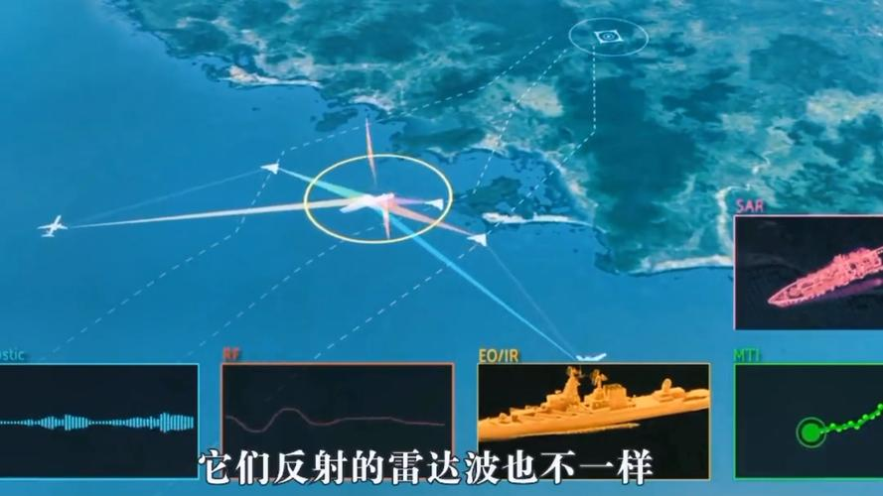
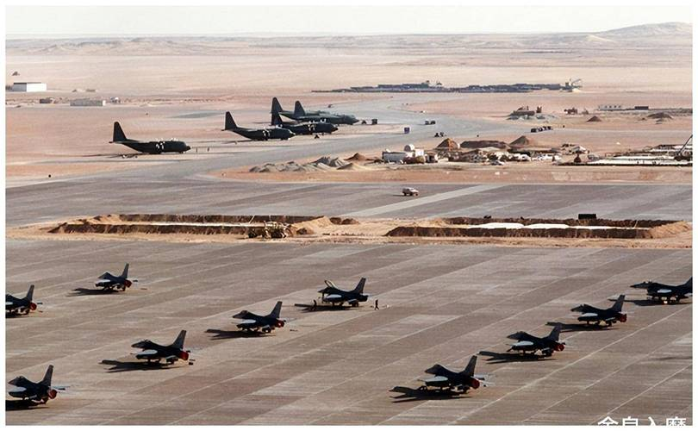
海湾战争中的虚实运用
精准打击与避实击虚
多国部队在海湾战争中，通过精确制导武器，集中打击伊拉克军队的指挥系统、后勤补给线等薄弱环节，避开其坚固的防线。
心理战与信息战
多国部队通过大规模的心理战，传播虚假信息，使伊拉克军队士气低落，同时利用电子战干扰伊拉克的通信系统，削弱其战斗力。

Slide 16
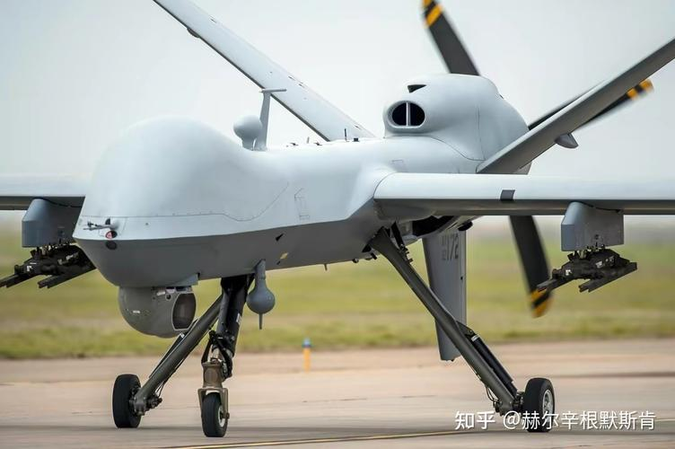
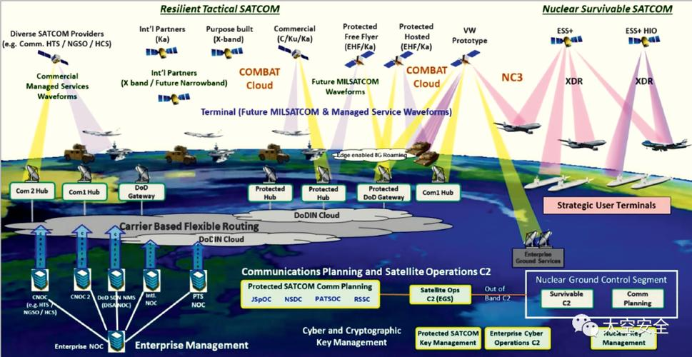
阿富汗战争中的虚实运用
特种作战与非对称打击
美军在阿富汗战争中，通过特种部队和无人机的精准打击，避开塔利班的正面防御，直接攻击其指挥中心和后勤补给线。
情报支持与虚实转换
美军利用先进的卫星侦察和情报分析系统，精准判断塔利班的虚实，集中优势兵力进行打击。
军事理论家的观点

Slide 17
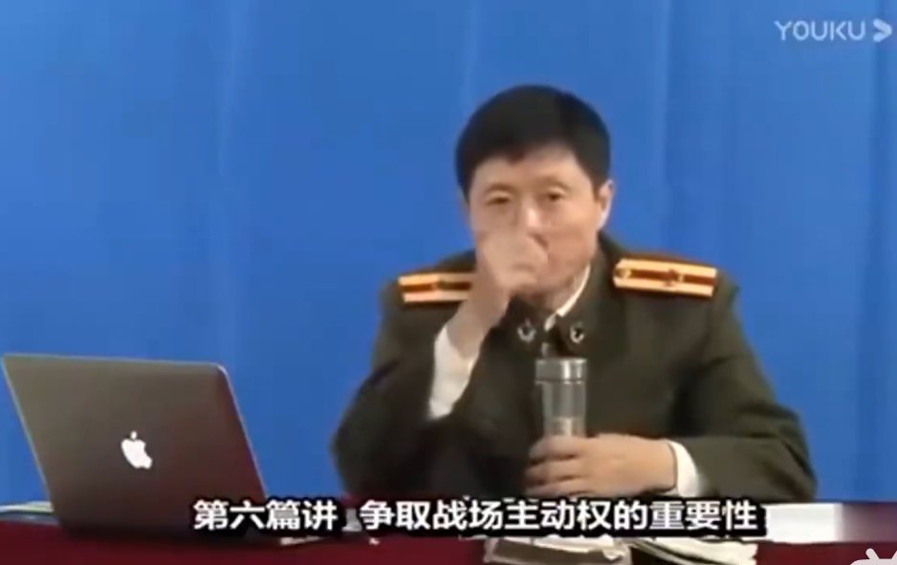
虚实的核心在于主动权
艾跃进教授指出，《虚实篇》的核心在于“致人而不致于人”，即主动掌握战争的主动权。
艾跃进强调，虚实的运用需要正确认识虚实的辩证关系，善于以我之强击敌之弱。

Slide 18
黄朴民
• 虚实的变化是战争的基本规律，现代战争中，通过精确打击和信息化手段，可以更好地实现避实击虚。
2. 刘伯承
• 刘伯承指出，“对强大的敌人，要像猫逮老鼠那样，先把它盘软，再把它吃掉”。通过集中优势兵力，化整体弱势为局部优势，进而实现以弱胜强。
• 现代战争中，虚实策略依然是取得胜利的关键。通过信息优势和高科技手段，可以更好地实现“避实击虚”。

Slide 19
谢谢大家！

